Slide 1

Diplomado de Inteligencia de Negocios
Profesor: Eder Lara T

Slide 2
ETL Conceptos Básicos

Slide 3

1. Datos
Es un elemento atómico con una singularidad
Eje: Número, atributo, característica, etc.

Slide 4

Tipos de Datos
Numéricos
Texto
Lógicos
Símbolos !”#$%&/()=?¡.
Letras abcdefghijklmn..
1234567890
Booleanos: True, False
0, 1
Enteros,
Flotantes (decimales),
Doubles decimales mas amplios,
Reales

Slide 5

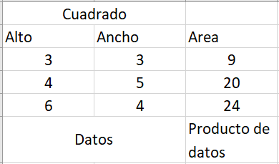
Productos de Datos
Es el resultado de alguna transformación de uno o mas datos produciendo un dato nuevo. Ejemplo:

Slide 6

Formatos de información
Estructurados
Son los datos que tienen un modelo definido o provienen de un campo determinado en un registro
Semi-Estructurados
Hace referencia a cualquier información que utilice un esquema de autodescripción.
Ejemplo json, xml
No Estructurados
Son los datos que no tienen un modelo de datos definido.
Imágenes, Videos, Documentos de texto, Audios,

Slide 7
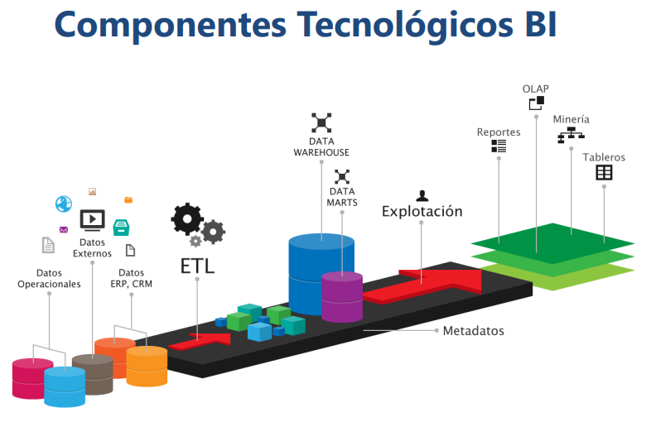

Slide 8

ETL ¿Qué es?

Slide 9
EXTRACCIÓN = Es obtener la información desde las diferentes fuentes: Estructuradas, semiestructuradas, no estructuradas. La extracción se hace a través de clientes de conexión. (Son aplicaciones que permiten la conexión y acceso a las bases de datos)
TRANSFORMACION = Es el entendimiento del modelo de la información desde el punto de vista de las reglas del negocio. Es la configuración de mis sets de datos.
CARGA = Es el deposito del set de datos generado y organizado para su posterior consumo.

Slide 10
Ventajas de implementar ETL en BI
Usa información relevante para las visualizaciones
Disminuye el riesgo de datos duplicados
Facilitar y acelerar el proceso para visualizaciones asertivas para el negocio
Mejora la planeación al momento de visualizar
Es escalable,
Es multi operacional
Se usa para migrar sistemas heredados

Slide 11
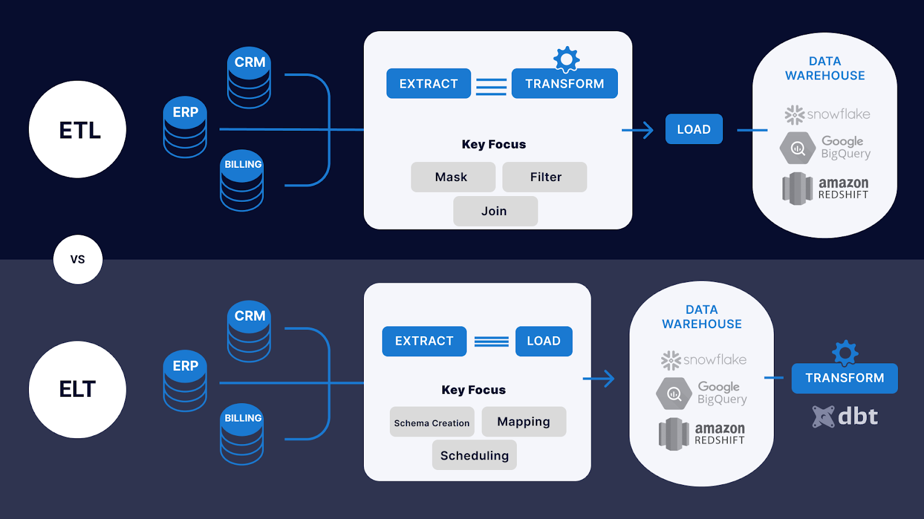
ETL vs ELT
El ELT es una alternativa a la metodología ETL, la principal diferencia es que los datos son cargados en su formato original para luego ser transformados.
El ELT permite tiempos de carga más rápidos, pero con la condición que se tenga suficiente poder de procesamiento para llevar las transformaciones bajo demanda.
Aparte del beneficio de los rápidos tiempos de carga, otros beneficios que ofrece el ELT son:
Evita problemas de escalamiento
Ahorra dinero
Flexibilidad

Slide 12
Sistemas de almacenamiento
SQL = MSSQL, MySQL, ORACLE, SYBase, PostgreSQL, Hanna, etc. HIVE, PIG, SPARK, SnowFlake, HADOOP. BigQUERY. DataStorage. AURORA
NOSQL = Mongo, Cassandra, ElasticSearch, DynamoDB, FireBase,

Slide 13
Modelos de datos
Estrella
Dimensiones
Hechos
Copo Nieve
Dimensiones
Hechos
Constelación
Dimensiones
Hechos

Slide 14
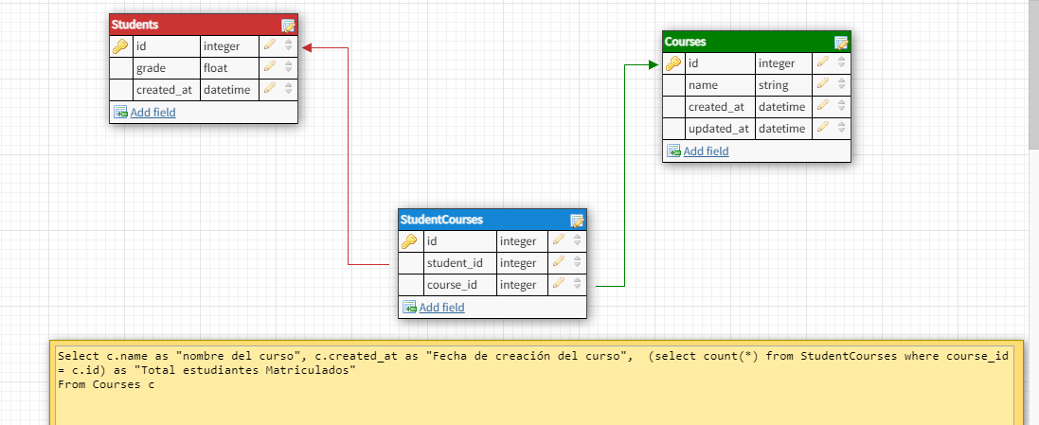
Modelo Estrella

Slide 15


